Slide 1
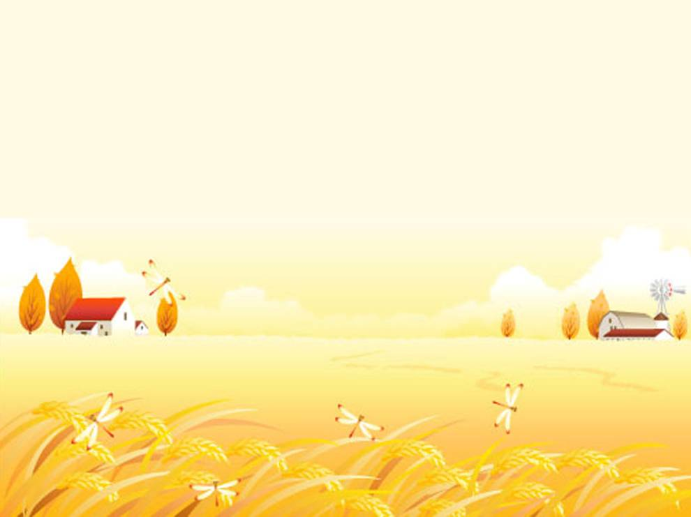
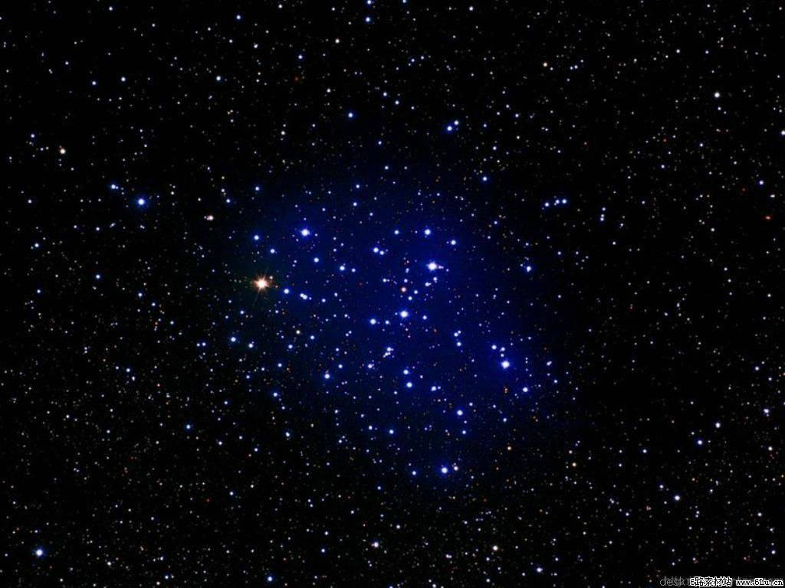
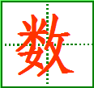
星星的孩子

Slide 2
自读要求：
用你喜欢的方式朗读课文，要求读准字音，读通句子。
指名分段朗读课文，纠正读音。
默读课文，想想课文讲了一件什么事情？
这篇课文主要讲了________
谁
_________ __________的故事。
什么时候 干什么

Slide 3

张衡
距离
碧玉盘
仰起头
傻孩子
撒在
清楚
汉朝
数星星
无数

Slide 4
衡
距
玉
仰
傻
撒
楚
汉
数
组

Slide 5
晚上，满天的星星像无数珍珠撒在碧玉盘里。

Slide 6
星星挂在天空中。
晚上，满天的星星像无数珍珠撒在碧玉盘里。

Slide 7
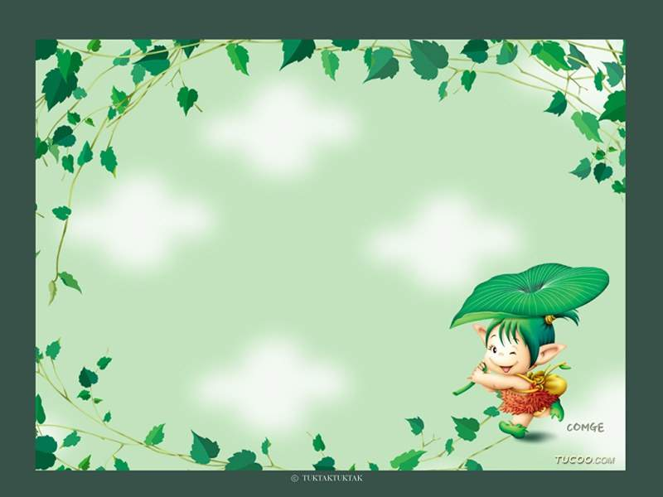
满天的星星像无数珍珠撒在碧玉盘里。
把星星比作( )
把( )比作碧玉盘
珍珠
夜空

Slide 8

一个孩子坐在院子里，靠
着奶奶，仰起头，指着天空数
星星。一颗，两颗，一直数到
了几百颗。

Slide 9
一个孩子 在院子里， 着奶奶， 着头， 着天空 星星。一颗，两颗，一直数到了几百颗。

Slide 10

比较句子：
一颗，两颗，一直数到了几百颗。
一颗，两颗……数到了几百颗。

Slide 11
奶奶笑着说：“傻孩子，又在
数星星了。那么多星星，一闪一闪
地乱动，眼都看花了，你能数得清
吗？”

Slide 12

孩子说：“奶奶，能看得见，就能数得清。星星是在动，可不是乱动。您看，这颗星和那颗星，中间总是隔那么远。”
●
● ●
●
● ●
● ●
能…就能——
是…不是——

Slide 13
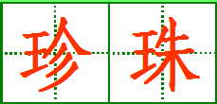
我会写：

Slide 14
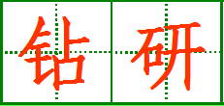
我会写：

Slide 15
自由读第四段：
1、把爷爷说的话都找出来划上横线
2、“爷爷”同意谁的意见？从什么地方可以看出来？

Slide 16
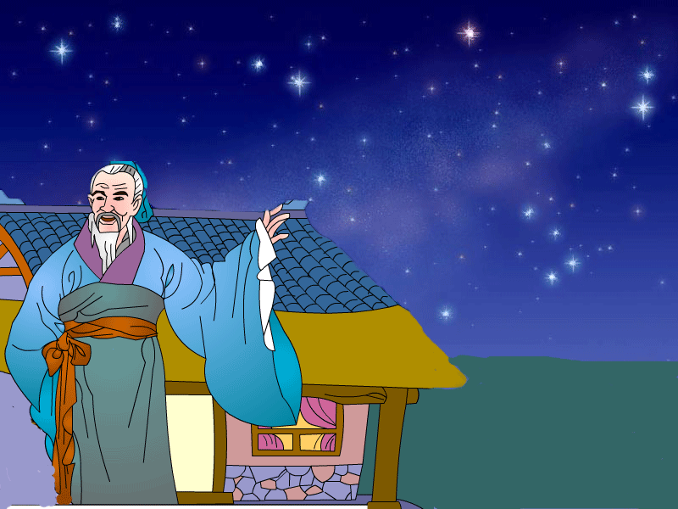
爷爷走过来说：“孩子，你看得很仔细。天上的星星是在动，可是看起来它们之间的
好像是 的。我们的祖先把它们分成一组一组的，还给起了名字。”
距离
不变

Slide 17
“你看，那七颗星，连起来像一把勺子，叫北斗七星。勺口对着的那颗星，就是北极星。北斗七星总是绕着北极星转。”

Slide 18

北极星
北极星是盏指路灯，
它永远高挂在北方。
要是你能认出它，
就不会在黑夜里乱闯。
北斗七星

Slide 19
1
星星
无数珍珠
满天的（ ）像（ ）撒在碧玉盘里。
2 那七颗星，连起来像（ ），叫（ ）。
一把勺子
北斗七星
3 北斗七星（ ）绕着（ ）慢慢地（ ）。
转动
总是
北极星
4 勺口对着的那颗星，就是( )。
北极星

Slide 20
爷爷走过来说：“孩子，你看得很仔细。天上的星星是在动，可是看起来它们之间的距离好像是不变的。我们的祖先把它们分成一组一组的，还给起了名字。” 爷爷停了停，指着北边的天空，说：“ 你看，那七颗星，连起来像一把勺子，叫北斗七星。勺口对着的那颗星，就是北极星。北斗七星总是绕着北极星转。”
下一页

Slide 21
小张衡想： 。
下一页

Slide 22
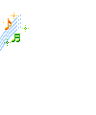
爷爷说的话是真的吗？这孩子一夜没睡好，几次起来看星星。他看清楚了，北斗七星果然绕着北极星慢慢地转动。

Slide 23
这孩子 ，
起来看星星。
一夜没睡好
几次
爷爷、奶奶睡熟了，张衡起来看星星。
，张衡又起来看星星。
，张衡再起来看星星。
… …

Slide 24

这孩子一夜没睡好，几次起来看星星。
思考：张衡为什么一夜没睡好，几次起来看星星？

Slide 25
他看清楚了，北斗星果然绕着北极星慢慢的转动。
他看清楚了，北斗七星绕着北极星慢慢地转动。

Slide 26
水星 金星 火星 木星
土星 天王星 海王星
冥王星 织女星 牛郎星
mǐng

Slide 27

1.棵 2.颗
3.组 4.祖
5.斗 6.抖
一（ ）星星
一（ ）树苗
一（ ）小草
一（ ）珠子
一（ ）红豆
小（ ）
（ ）国
（ ）合
（ ）传
（ ）先
发（ ）
一（ ）米
烟（ ）
（ ）动
北（ ）星

Slide 28
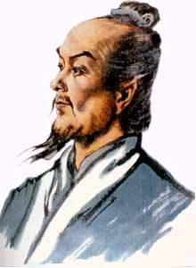
这个数星星的孩子叫张衡,是汉朝人.他长大以后刻苦钻研天文,成了著名的天文学家.

Slide 29
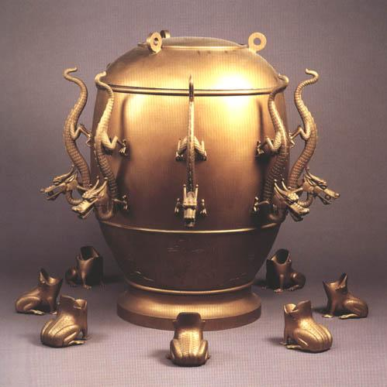
地动仪——
测定地震方向

Slide 30
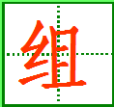
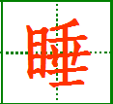
我会写：

Slide 31
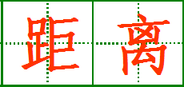
我会写：

